Slide 1
CINES BARTOLO (WIKI)
Desarrollado por:
José Ignacio Brea García
Luis De la Fuente Martín
Diego Bartolomé Sanza

Slide 2
OBJETIVOS INICIALES
Realizar un programa para la compra de entradas de un cine con:
Una matriz y un sistema de coordenadas para elegir los asientos de cada sala del cine.
Posibilidad de elegir entre los distintos tipos de géneros cinematográficos y sus respectivas películas.
Implementar un reloj que según la hora a la que compres la entrada te la seleccione para la sesión del mismo día o del día siguiente si ya se ha pasado la hora.
Posibilidad de aplicar descuentos a los usuarios que estén registrados.
Una sección de empleados, a través de la cual se podrán resetear los ficheros.

Slide 3
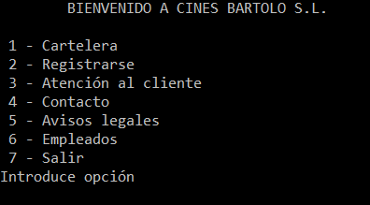
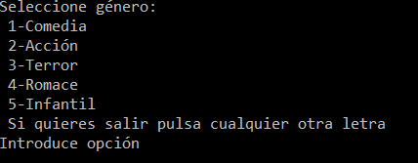
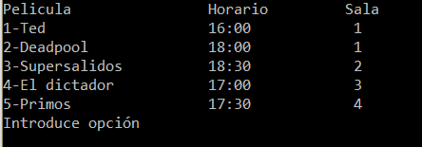
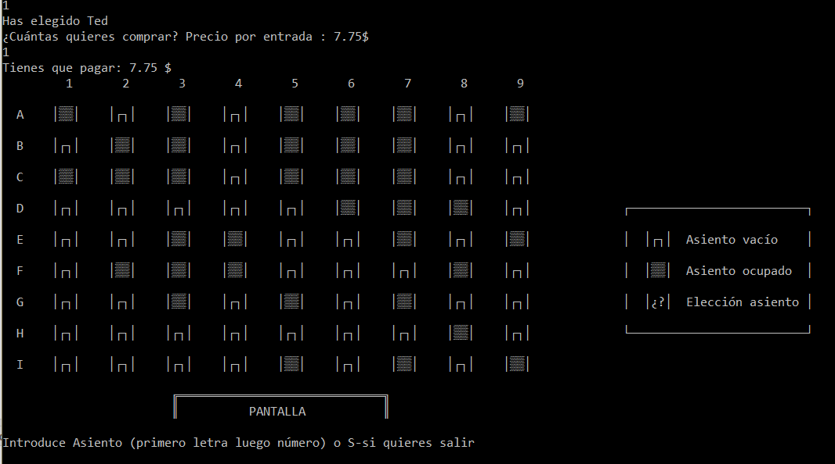
Funcionalidades implementadas
El menú principal tendrá las siguientes posibilidades:
Este menú se ha creado con un switch(opción) case, en el que en cada case se ha implementado un `system("cls");` para que aparezca por pantalla solo las opciones que están dentro de dicho case.
1. En el primer `case` está la cartelera y mediante la función
“pediropcion” podremos elegir entre los distintos géneros, cada
uno de los cuales contiene un fichero con las distintas películas
de cada género al cual accedemos mediante la comparación
` ((cartelera = fgetc(Comedia)) != EOF) ` ( con esto imprimimos todo el fichero), después volvemos a usar la función “pediropcion”
para elegir la película y con la función “compraentrada” en el fichero de la película que hallamos seleccionado podremos llevar a cabo la compra de las entradas que queramos, al comprar la entrada con la función `disponible` y la función `tiempo` el programa te dirá si tienes que coger la hora para el día siguiente, si se ha pasado la hora o si puedes coger la de ese mismo día.

Slide 4
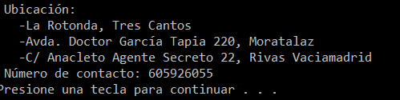
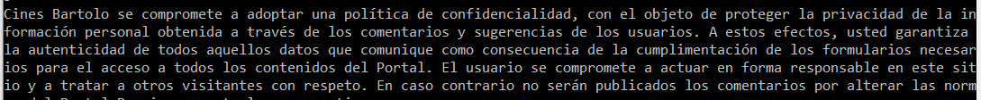
2. En el segundo `case` para registrarse utilizamos un `Do` `While (comp1 == 0)` para que vuelva a pedir introducir un nombre de usuario en caso de que ya exista.
En caso de que no sea igual, (comp1 != 0)si el número de usuarios es igual al número máximo de usuarios no se pueden registrar mas, en caso contrario se pide el número de usuario y el de tarjeta.
3. En el tercer `case` con un `switch` y la función `pediropcion` podemos elegir entre contactar donde se abre un `printf` con la información o dar opinión donde se guarda la información que se escriba por pantalla en un fichero.
4. En el `case` de la ubicación simplemente se abren 2 `printf` con la información sobre ubicación y el número de contacto.
5. En el `case` de los avisos legales simplemente se abre un `printf` con la información sobre estos.
6. En el `case` de empleados pide por pantalla el nombre de usuario y lo compara con el nombre (Bartolo) a través de un `strcmp` y la contraseña (9876) con un `if`, en caso de introducir el usuario o contraseña de forma incorrecta te devuelve al menú principal, una vez introducidas te da la opción de resetear los datos de los ficheros y lo hace a través de la función `resetusuarios` y `resetpantalla`.
7. En el `case` salir con la función `pedichar` el programa nos da la opción de salir del programa y cerrar los ficheros, o no salir del programa y volver al menú principal.

Slide 5
Guía de utilización de programa
El programa cuenta con 7 opciones dentro del menú principal:
Antes de empezar a utilizar el programa deberíamos resetearlo yendo a la opción empleados, introduciendo como nombre de usuario Bartolo y como contraseña 9876.
El la primera opción llamada cartelera, podemos elegir primero entre los distintos tipos de géneros cinematográficos y las películas que se encuentran disponibles dentro de cada género, una vez elegida la película el programa te preguntará cual es el número de entradas que quieres comprar, en caso de que quieras comprar más entradas que asientos haya en ese momento disponibles, el programa te responderá que no hay suficientes entradas disponibles, después te dará la opción de elegir los asientos mostrándote cuales están vacíos y cuales ocupados, eligiendo los asientos de uno en uno y conformando cada uno de estos. Después de elegir asientos podrás pagar directamente o si eres usuario introducir tus datos y contraseña para tener la posibilidad de llevarte descuentos.
La segunda opción es la de registrarse, donde hay que introducir el nombre de usuario que quieres utilizar con una contraseña y el número de tarjeta para realizar los pagos, en caso de introducir un nombre de usuario que ya esté en uso se volverá a pedir otro nombre de usuario.
En la opción atención al cliente, tenemos la opción de contactar por un problema donde se muestra el número de teléfono o la opción de dar tu opinión, ya sea positiva o negativa, sobre cualquier película o sobre el propio cine.
En la opción de contacto se muestran por pantalla la dirección de tres cines Bartolo en diferentes lugares de Madrid y además un número de contacto en caso de tener alguna duda.
En la opción de avisos legales simplemente se muestra la licencia y un aviso sobre la protección de los datos de cada usuario que se registre.
La sexta opción es el apartado de empleados, en el cual sólo los empleados y no los usuarios podrán acceder para resetear los ficheros de cada sala de cine en caso de ser necesario.
La ultima opción es simplemente la de salir del programa.

Slide 6
Funciones implementadas
Asientoslibre (int): cuenta el número de asientos libres.
Panatalla(void): imprime por pantalla la sala de cine.
Pedirletra(char): se usa para elegir la fila del asiento de la sala con una letra de la ‘a’ a la ‘i’.
Pedirnúmero(int): se usa para elegir la columna del asiento de la sala con un número del 1 al 9.
Pediropcion(int): se emplea para pedir en cada `case` el número de la opción a elegir.
Pedirchar(char): se emplea para pedir en cada `case` la letra de la opción a elegir.
Compraentrada(void): se usa para saber cuantas entradas se quieren comprar y el precio total de estas.
pedirTarjeta(char): se emplea para pedir el numero de tarjeta y comprobar si es correcto.
Pedirpin(char): se utiliza para introducir el pin de los empleados.
Leyenda(void): función para implementar información sobre la sala de cine.
Resetpantalla(void): se usa para resetear el fichero pantalla.
Resetusuarios(void): se usa para resetear el fichero usuarios.
Tiempo(void): implementa el tiempo en la cartelera.
Disponible(void): comprueba si se ha pasado la hora a la que empieza la película.

